Slide 1
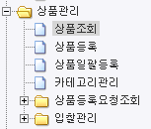
변경이력 전체화면
메뉴구성
카테고리관리 밑에 변경이력 메뉴 생성
필터
구분 | 전체/신규/종료/변경 | 수정 기간 | 기간설정 (오늘기준 1개월디폴트설정)
상품코드 | 텍스트창 | 변경자명 | 운영사 담당자 셀렉 | 공급사 | 검색창
아래 필드에 정보가 없을 경우 ‘-’ 표시
필드
구분 | 수정일 | 상품코드 | 상품명 | 상품카테고리 | 기준매익률 | 절대판매가 | 물량배분여부 | 과거상품주문 | 최소주문수량 | 상품실적년도 | 상품구분 | 상품우선순위 | 매입단가 | 매입단가변경사유 | 종료여부 | 종료 사유 | 계약시작일 | 계약종료일 | 판매가 | 권역 | 공급사 | 변경자명
ㅇ신규일 경우 : 필드 정보들은 신규정보 기입
ㅇ종료및변경일 경우: 수정정보 아닌 기존정보 기입

Slide 2
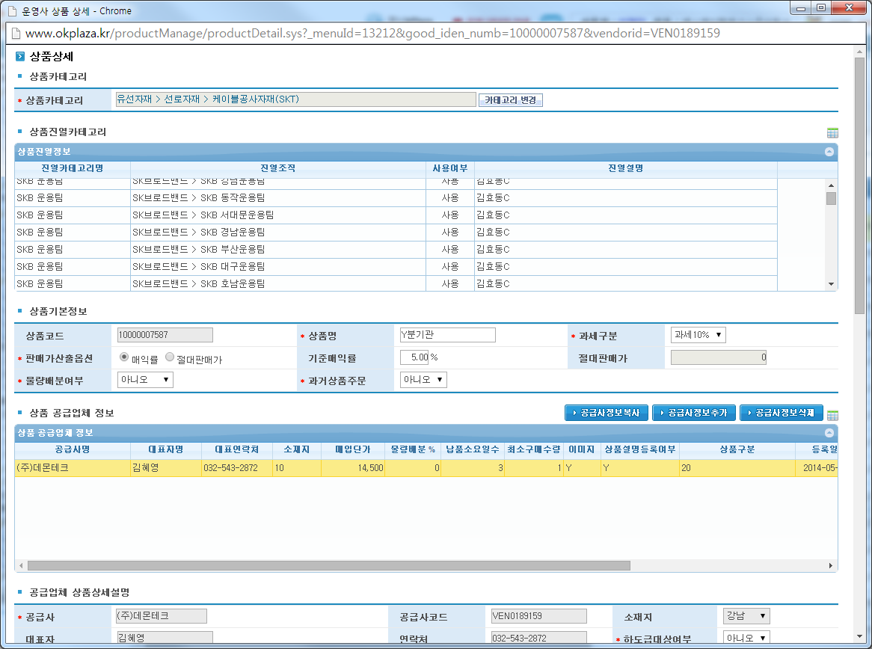
참고 필드(1)
ㅇ구분 : 신규.
2가지 버튼으로 공급사 추가 후 마스터정보 저장은 신규 처리

Slide 3
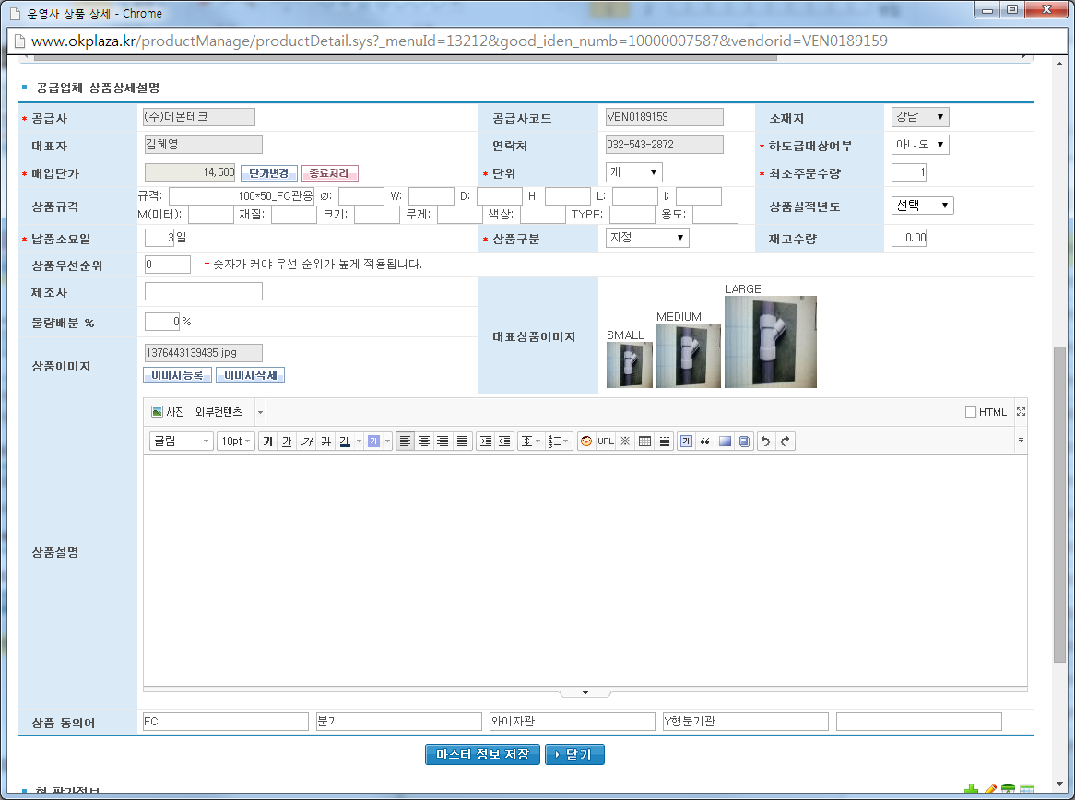
참고 필드(2)
ㅇ 구분 : 수정.
매입단가 변경, 변경 사유도 있음
ㅇ구분 : 종료..
종료 사유도 있음

Slide 4
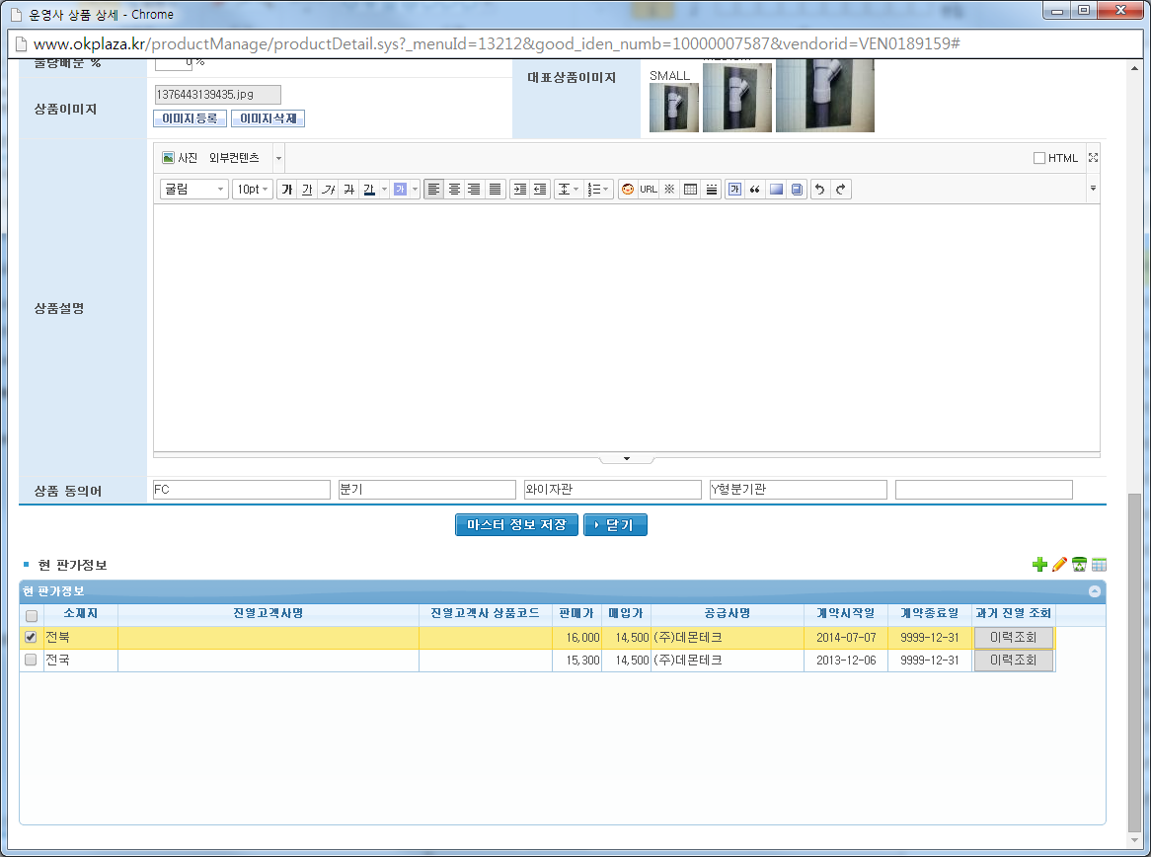
참고 필드(3)
ㅇ구분 :수정
ㅇ구분:종료
ㅇ구분 :
신규

Slide 5
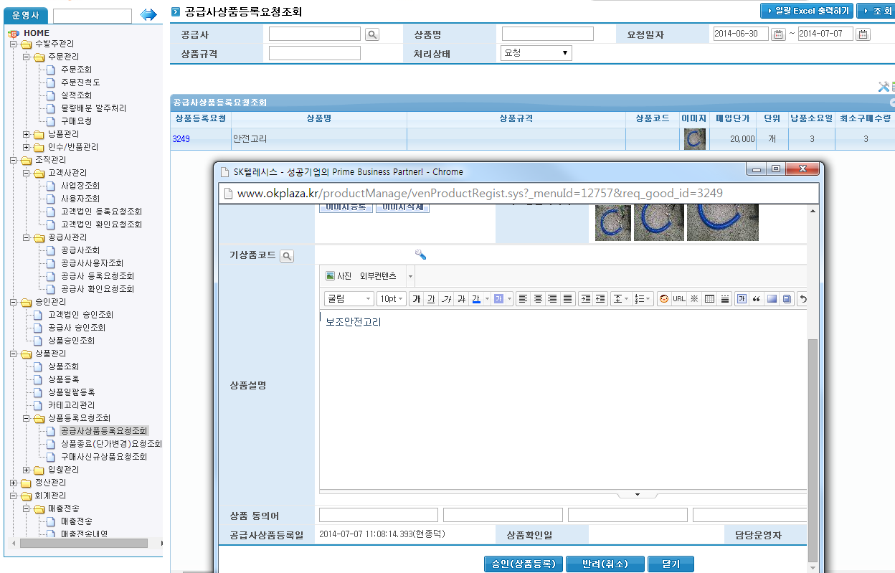
참고 필드(4)
ㅇ구분 :
신규, 승인하는 담당자가 변경자

Slide 6
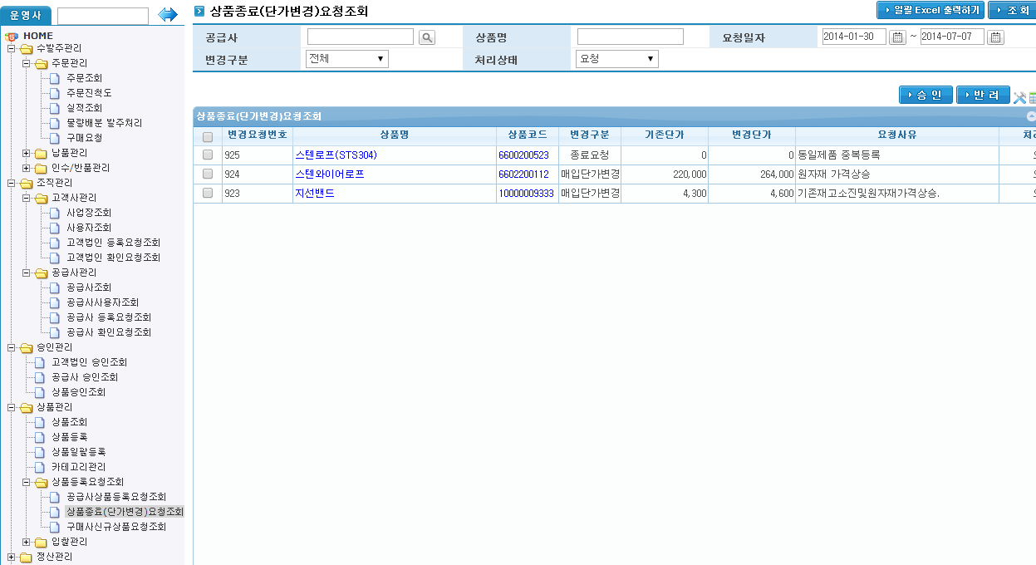
참고 필드(5)
승인자가 변경 담당자
구분 : 종료
구분 : 수정

Slide 7
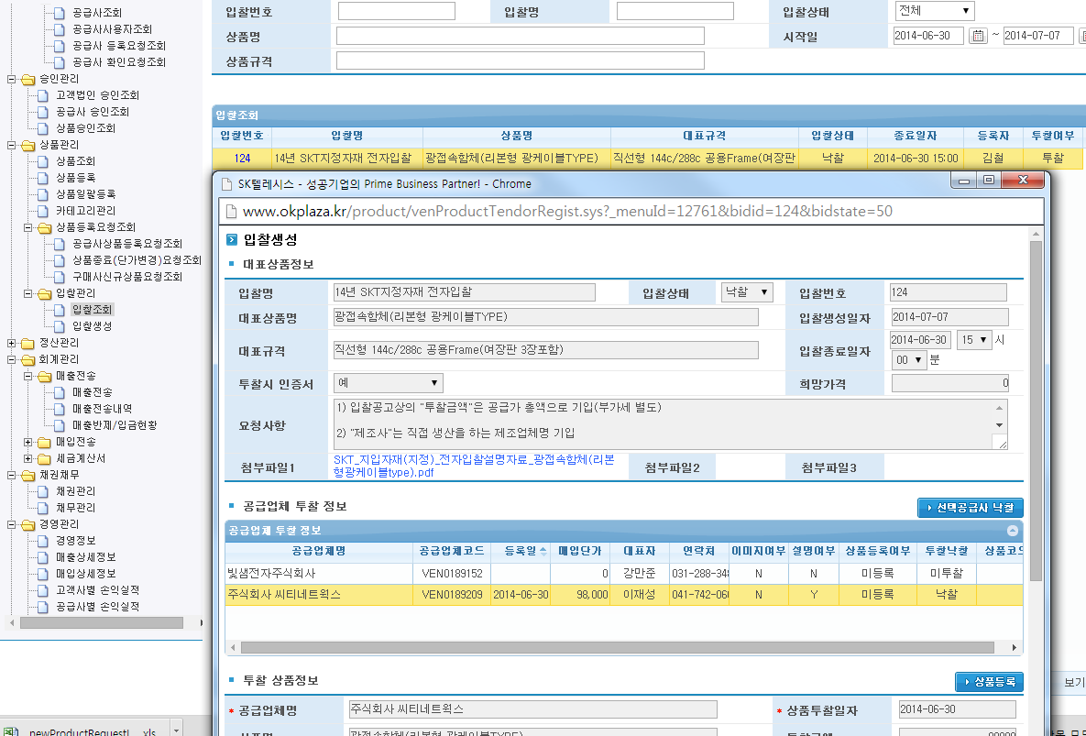
참고 필드(6)
구분 : 신규.승인자가 변경 담당자

